Slide 1
电磁场的基本规律/Basic rules
01
电场和磁场的特定物理定律
02
电场和磁场的场源因果规律

Slide 2
02
电场和磁场的
场源因果规律

Slide 3


电场和磁场空间分布的场源因果规律
1
2
3
电磁场分类
真空中
电磁场
因果规律
物质空间中
电磁场
因果规律
Notes:
从简单到任意，从特殊到一般的思想学习探索电磁场的因果规律。

Slide 4
物质的电磁效应包括
极化现象
电介质
磁化现象
磁介质
感应（导电）现象
导电媒质

Slide 5
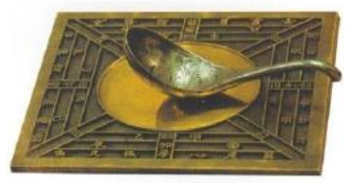

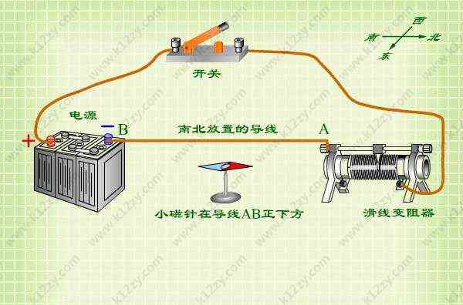
2
物质的电磁效应——磁介质的磁化
东汉著名学者王充在《论衡》一书中描述的“司南勺”被公认为最早的磁性指南工具
11世纪北宋科学家沈括在《梦溪笔谈》中，第一次记载了指南针的制作和作用。
奥斯特发现了电流的磁效应以及法拉第发现了电磁感应现象

Slide 6
磁化基理
磁化磁场
磁介质空间磁场的
因果规律
磁化电流

Slide 7
一、磁化基理
根据物质磁性的强弱和特征，物质可分成
抗磁质：磁铁对其产生排斥作用的物体，如金、银、铜等；
顺磁质：磁铁对其产生吸引作用的物体，如空气、铝、钯等；
铁磁质：磁铁对其产生吸引，同时由于存在“磁畴”可表现出很强的磁性，如铁、镍、铬等。

Slide 8
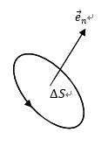

磁介质中构成物质分子的原子由带正电的原子核和核外电子组成，且电子绕原子核高速旋转而形成环形分子电流，对应的分子磁矩
面元方向$\vec{e}$_{n}为与电流方向成右手螺旋关系的面元法向
不同的物质具有不同的分子磁矩，磁矩会产生磁场。

Slide 9
无外加磁场
在无外磁场作用时，抗磁体分子磁矩为零而无磁性表现；
顺磁体内部各个分子磁矩的取向杂乱无章地无序分布（如图示），使得各分子磁矩的矢量和为零，即 ，因此也不会产生宏观的磁效应。

Slide 10
有外加磁场
抗磁体内部的电子除了自旋及轨道运动外还会围绕外加磁场方向产生进动，进而产生一定的与外加磁场反向的磁场，表现出磁效应而具有磁性；
顺磁体内部各个分子磁矩均会沿着磁场方向有序取向（如图示），导致分子磁矩的矢量和（称为磁化强度）不为零 ，产生宏观的磁效应并表现出磁性。
Notes:
介质在磁场作用下表现出磁性的现象就叫做磁化现象。
总而言之，在外磁场作用下，凡是能产生磁化现象的物质，统称为磁介质。磁介质的磁化现象主要源于电子进动磁矩和分子取向磁矩。磁介质体受外加磁场作用而被磁化后，其内部和表面上可形成净余的磁化电流。磁化强度矢量或磁化电流可视为产生二次场（磁化形成的磁场）的二次源。因此，若要定量确定磁介质磁化后空间中的合成总磁场，则需要首先分析确定二次源（磁化电流或磁化强度）在空间中产生的磁化磁场，然后通过将其与一次源产生的一次场叠加，获得磁介质内外空间各处的总磁场分布。

Slide 11

二、磁化磁场
磁化磁场：磁介质磁化后，磁介质内所有定向取向的分子磁矩所产生的磁场的总和。
单个分子的分子磁矩$\vec{p}$_{m}产生的磁场：
定义磁化强度矢量

Slide 12
磁介质体积d$V’$中分子磁矩的总和为d$V’\vec{M}$，其所产生的磁化磁场为：
由此，介质体V中所有分子磁矩产生的总磁化磁场为：

Slide 13

三、磁化电流
磁介质体磁化后，在其内部可出现净余的体分布磁化电流；
磁介质体磁化后，在其表面上会出现面分布的磁化电流
$\vec{e}$_{n}为磁介质体表面的单位外法向矢量
磁化电流的上述关系告诉我们，介质磁化后，
在介质体表面一定会出现净余磁化电流；
介质体内部的体磁化电流，仅存在于不均匀磁化的位置区域；
磁介质的磁化效应集中地表现为磁化电流的出现。磁化电流作为二次源，在磁介质内外空间产生二次场，即磁化磁场。

Slide 14


四、磁介质空间中的磁场因果规律
等效思想：立足于保持电磁效应不变，将介质空间用真空取代，从而利用已知的无界真空中的电磁规律，获得未知的介质空间电磁规律。
μ₀
$${\vec{J}}_{SM}$$
μ₀
μ₀
磁介质
$${\vec{J}}_{M}$$
磁介质空间中磁场因果规律的积分形式
其中$，I$闭合线C内作为一次源的自由电流总和，$I_{M}$为闭合面C内的磁化电流总和

Slide 15
考虑磁化电流与磁化强度的关系
代入磁感应强度环流表达式，得到
定义磁场强度矢量
则磁场强度的环流为
介质中的安培环路定理的积分形式

Slide 16
线性磁介质
其中，χ_{m}称为介质的磁化率
各向同性介质，χ_{m}是标量
各向异性介质，χ_{m}是二阶张量
相对磁导率（无量纲）
磁导率(H/m)
介质方程
（磁介质的本构关系）
适用于任何磁介质
适用于线性磁介质

Slide 17
【例题巩固】内、外半径分别为a和b的圆筒形磁介质中，沿轴向有电流密度为 的传导电流，如图所示。设磁介质的磁导率为μ ，求磁化电流分布。
z
b
a
解：
该问题属于静态问题，由安培环路定理
可得：

Slide 18
圆筒形磁介质中
圆筒内表面上
圆筒外表面上

Slide 19
小 结：
磁化基理
磁化磁场
磁介质空间磁场的
因果规律
磁化电流
磁介质空间中磁场因果规律的积分形式
⇒相应的微分形式
Notes:
需要指出，尽管表达磁场强度与电流关系的安培环路定理中只有激励电流，但从磁场强度的定义式可知，磁场强度由合成总磁场与磁化强度矢量构成，因此，磁场强度矢量与介质的磁化密切相关，即 不仅与激励电流相关，也与磁化电流相关。

Slide 20
谢谢倾听！

